Slide 1

Présentation projet Zeldiablo - COO
Veynand lUcas – Donadoni quentin – vrignon quentin – niderleidner lucas

Slide 2
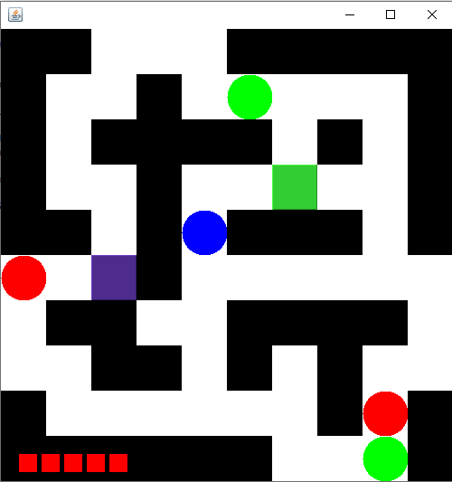
Introduction
Présentation de l’interface graphique
Démonstration du jeu

Slide 3
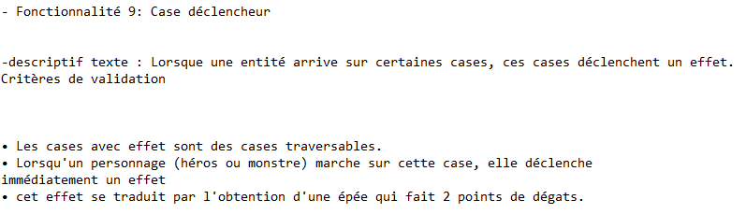
Présentation succinctes des différentes versions
Version 2 :
Création d’un labyrinthe par défaut
Collision avec les murs
Version 4 :
Attaque des monstres et du joueur
Case qui peut être activée (épée)
Version 3 :
Génération de monstres immobiles ou au déplacement aléatoire qui apparaissent aléatoirement sur le labyrinthe
Interface graphique
Version 5 :
Case qui peut être activée (potion)

Slide 4
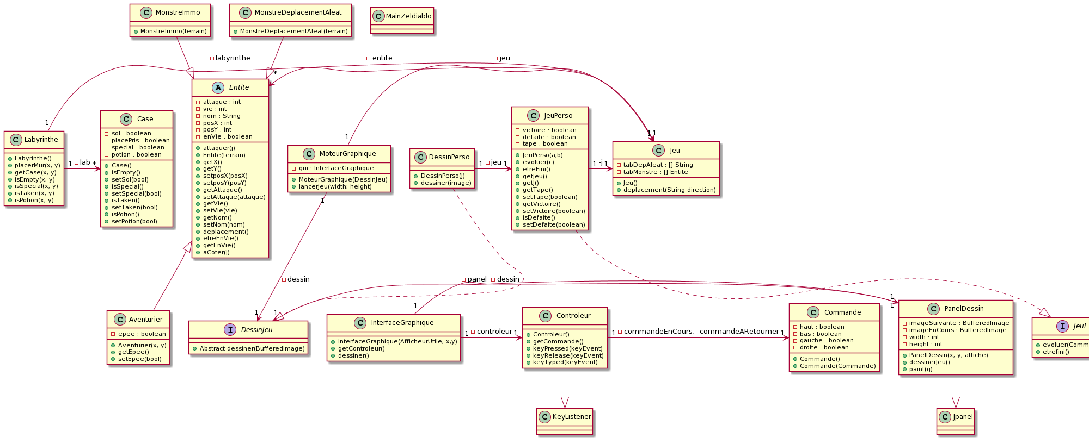
Présentation de la conception finale
Diagramme de classe
Partage des tâches

Slide 5
Présentation précise de points intéressants de notre conception
Erreur de conception à la 1ère itération
Les différents déplacements (monstre/aventurier) nous ont posé problème
Duplication du code avec monstre/monstre qui se déplace/ aventurier : changement de la conception

Slide 6
Conclusion
Les difficultés :
Changement de la conception par moment
Perte de temps sur l’élaboration d’une fonctionnalité
L’interface graphique a été longue à mettre en place
Intéressant de réfléchir à la conception avant toutes choses (diagramme de classe et de séquence) : cela facilite le codage

